Slide 1
深度优先搜索及其优化
张良正

Slide 2
深度优先搜索及其优化
基础DFS
剪枝

Slide 3
基础DFS
搜索的本质是一种枚举，枚举所有的可能来找到可能的解或者最优解， 在一堆结果中找到所需要的，所以叫做搜索。搜索与纯粹的枚举(有时也被分类进搜索)不同的是，搜索可以在过程中判断接下来的结果是否为满足要求的，如果接下来的结果全不满足要求，可以直接不搜索下一步的结果(被称为剪枝)。 根据枚举方式的不同，搜索大致可以分为两种：
深度优先搜索(DFS)
广度优先搜索(BFS)

Slide 4
基础DFS
深搜的基本步骤：
（1）为了求得问题的解，先选择某一种可能情况向前探索；
（2）在探索过程中，一旦发现原来的选择是错误的，就退回一步重新选择，继续向前探索；
（3）如此反复进行，直至得到解或证明无解；
注意深搜时在终止状态要结束搜索，否则会导致死递归
在递归函数的内部，不要开太多变量(包含形参)，比如开一个很长的一维数组，本地运行可能会爆栈(运行错误的一种)

Slide 5
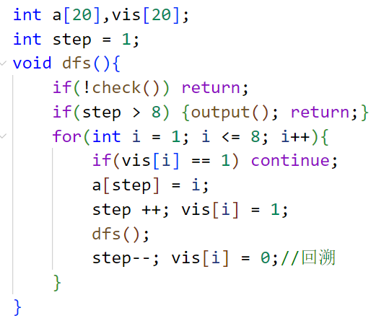
基础DFS
简单举例：用于枚举排列的简单搜索

Slide 6
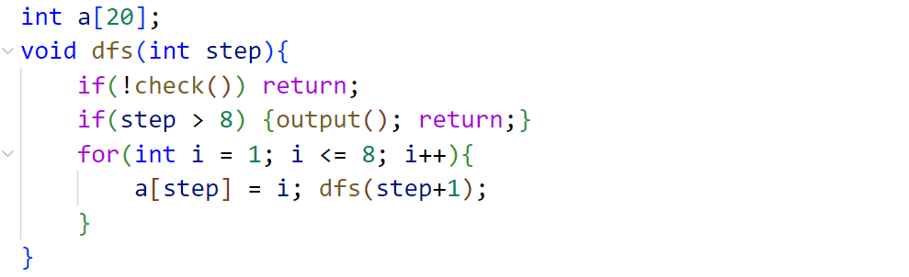
基础DFS
有时我们可以将状态空间消耗较小的一部分当作参数传递以减少不必要 的撤回，并且使代码变得更清晰简短

Slide 7
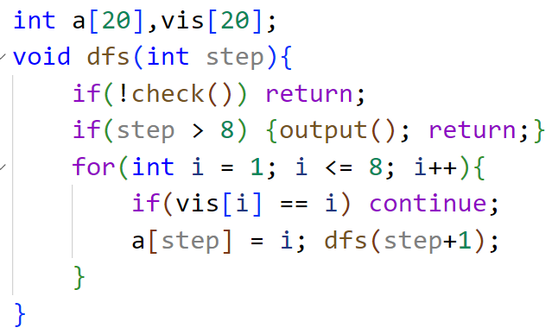

基础DFS
三种常见的搜索方式：
（1）枚举全排列： $O\left(n!\right)$

Slide 8
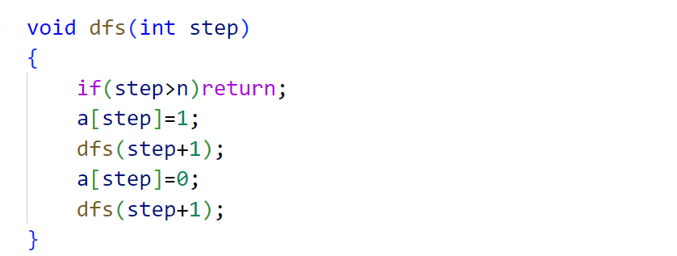


基础DFS
三种常见的搜索方式：
（2）枚举子集：$O\left(2^{n}\right)$

Slide 9


基础DFS
三种常见的搜索方式：
（3）枚举子集的子集：$O\left(3^{n}\right)$
给定n个元素，问这n个元素组成的每一个集合的所有子集（n<=15）
考虑S的子集，在二进制上从大到小排成一排，那么大的通过减若干个1就一定能到小的，但是中间会产生大量的状态，这些状态中包含了一些S中不包含的1，故和S与一下，去冗即可
从而每两个相邻的状态就都是S的子集，由于降序从而任意两个状态不重复，即任意子集状态均可达

Slide 10
剪枝
常用的剪枝有两种：可行性剪枝、最优性剪枝
剪枝配合改变搜索顺序使用更佳
可行性剪枝
如果当前状态非法，或从这一步开始，所有的方法最终都会走向一个非 法的状态，那么可以直接剪去当前状态。
最优化剪枝
在解决最优化问题时，从这一步开始，永远都到不了一个比目前最优解 更优的状态，可以直接剪枝

Slide 11
剪枝
可行性剪枝
一个不恰当的例子：
找出所有第五项为5的长度为5的排列。
在搜索时，如果我们将5放到了第一项，那么我们无论第二、三、四项 放什么，最终都是不合法的，这个状态就不可行。
在搜索时，前四步每次检测5有没有被使用，如果用过了就直接 ，这样可以减少很多搜索量。
当然也可以先把5放在第五项（改变搜索顺序）。

Slide 12
剪枝
最优化剪枝
一个不恰当的例子：
从5个正数中选3个数使得和最小。
假设我们先搜到了一个和为6的结果，然后我们现在在枚举选的第一个 数，并且我们选到了6，那么后面两个数无论我们怎么选，都无法使得 和小于6，都无法比之前找到的方案更优，所以我们可以直接剪去这个 状态。
当然此题直接选3个最小的即可

Slide 13
洛谷1378 油滴扩展
在一个长方形框子里，最多有 𝑁个相异的点，在其中任意一点上放置油滴，那么这个油滴会一直扩展，直到接触到其他油滴或者框子的边界。必须等一个油滴扩展完毕才能放置下一个油滴。
求按照怎样的顺序放置油滴，使总面积最大（不同的油滴不会相互融合）

Slide 14
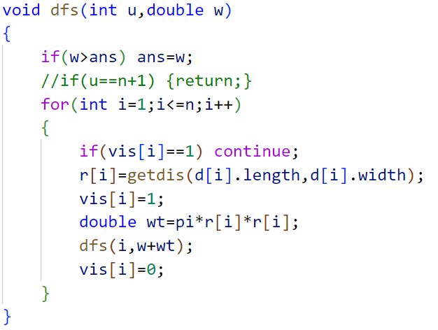
洛谷1378 油滴扩展
基本思路：该题是一个难度较低的深度优先搜索，采用全排列搜索即可，但是细节处理上较为恶心。
首先我们来确立搜索框架：
可行性剪枝？
最优剪枝？

Slide 15
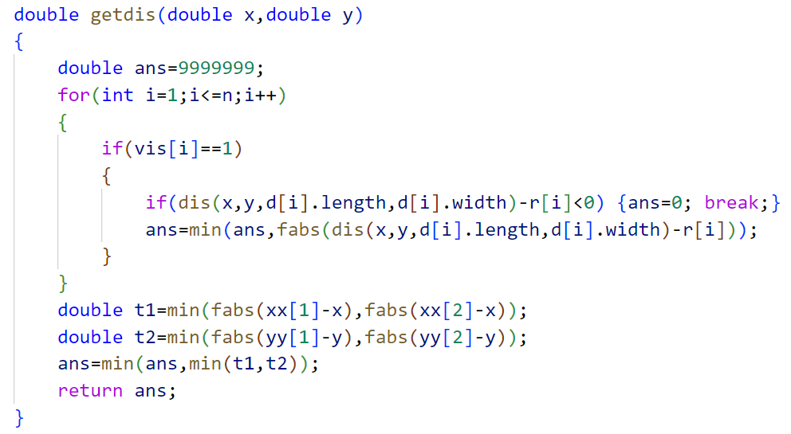
洛谷1378 油滴扩展
如何确定当前油滴能够获得的扩展面积？
（1）考虑与当前已扩展油滴接触
（2）到达长方形框的边界

Slide 16
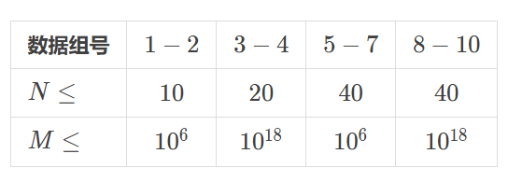
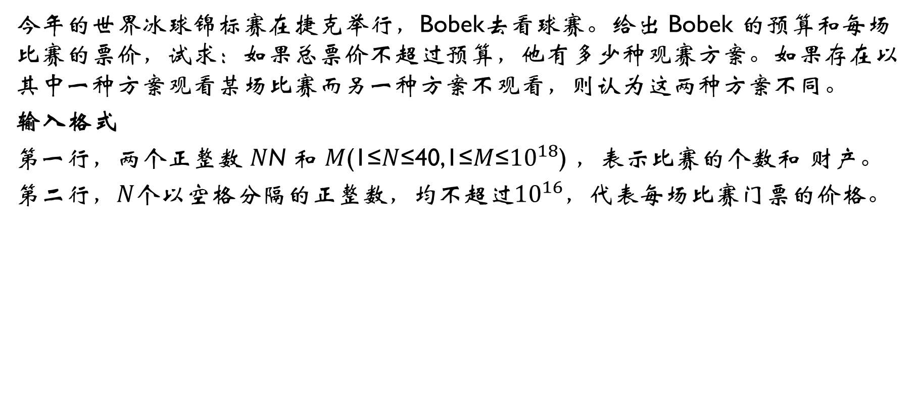
洛谷4799 [CEOI2015 Day2] 世界冰球锦标赛
今年的世界冰球锦标赛在捷克举行，Bobek去看球赛。给出 Bobek 的预算和每场比赛的票价，试求：如果总票价不超过预算，他有多少种观赛方案。如果存在以其中一种方案观看某场比赛而另一种方案不观看，则认为这两种方案不同。
输入格式
第一行，两个正整数 𝑁N 和 𝑀(1≤𝑁≤40,1≤𝑀≤${10}^{18}$) ，表示比赛的个数和 财产。
第二行，𝑁个以空格分隔的正整数，均不超过${10}^{16}$，代表每场比赛门票的价格。

Slide 17

洛谷4799 [CEOI2015 Day2] 世界冰球锦标赛
根据数据范围思考能否骗分？
40%的数据
暴搜
70%的数据
背包统计方案数
100%的数据
暴搜复杂度$O(2^{40})$
能否想到办法使$2^{N}$中的N减小一半？
折半搜索

Slide 18
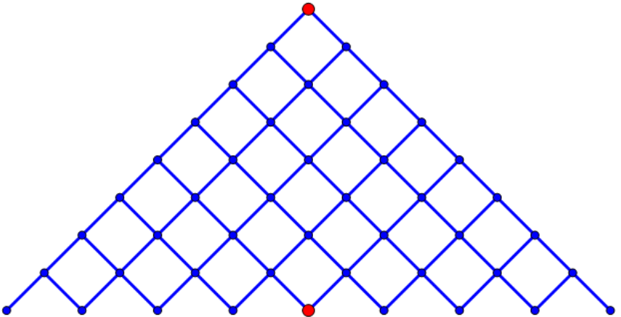
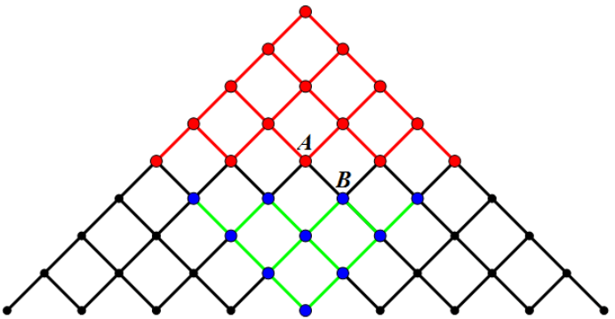
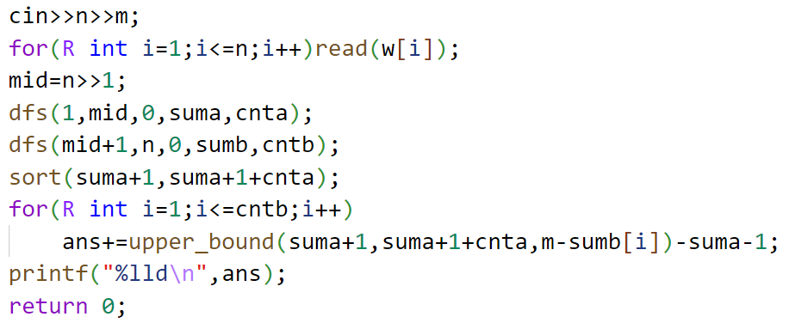
洛谷4799 [CEOI2015 Day2] 世界冰球锦标赛
什么是折半搜索？
核心在于折半，由于直接搜索，时间复杂度过高，我们考虑分别搜索前一半答案和后一半答案，最后将方案组合到一起，统计合法的方案。
折半搜索之后如何统计答案？
upper_bound

Slide 19
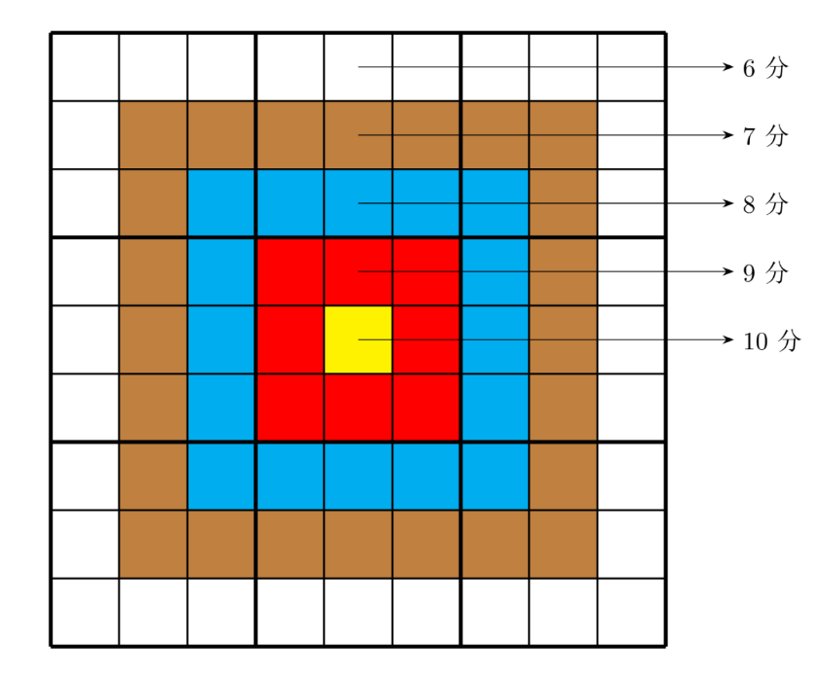
洛谷1074 [NOIP2009 提高组] 靶形数独
数独，但是每个格子有对应的分数，最终完成的得分为每个格子对应的 分数乘上格子上的数，求最高得分。
最中间的格子分数为10，每往外一圈就减。
数据范围：非0的格子个数大于等于24个。

Slide 20
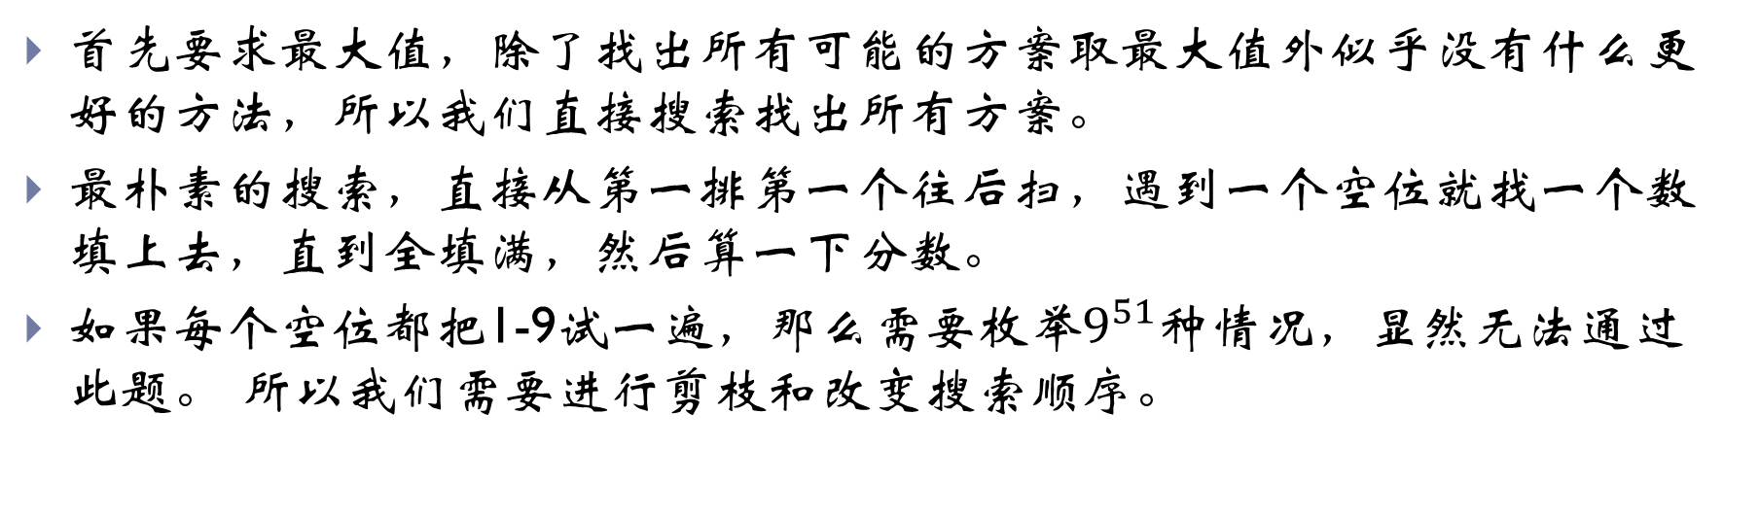
洛谷1074 [NOIP2009 提高组] 靶形数独
首先要求最大值，除了找出所有可能的方案取最大值外似乎没有什么更 好的方法，所以我们直接搜索找出所有方案。
最朴素的搜索，直接从第一排第一个往后扫，遇到一个空位就找一个数 填上去，直到全填满，然后算一下分数。
如果每个空位都把1-9试一遍，那么需要枚举$9^{51}$种情况，显然无法通过 此题。 所以我们需要进行剪枝和改变搜索顺序。

Slide 21
洛谷1074 [NOIP2009 提高组] 靶形数独
可行性剪枝
如果某一行或某一列或某个九宫格出现了相同的数，那么显然不合法， 直接剪掉，或者在填的时候就只填可以填的数。
如果填完某个数，出现了某个位置没有可填的数的情况，那么显然也不 合法，直接剪掉。
最优化剪枝
如果在剩下的格子里全填9都无法比最优解更优，直接剪掉。

Slide 22
洛谷1074 [NOIP2009 提高组] 靶形数独
改变搜索顺序
有很多种方法，这里列举两个。
每次找到空位最少的一行，然后把这一行填满。
每次找到可填的数最少的格子，先填这一个。
注意，改变搜索顺序并不会直接导致搜索的状态数减少，但可以在剪枝 的时候剪去更多不合法的情况，达到加快搜索顺序的效果。

Slide 23
洛谷2567 [SCOI2010] 幸运数字
“幸运号码”是十进制表示中只包含数字 6 和 8 的那些号码，比如 68，666，888都是“幸运号码”！但是这种“幸运号码”总是太少了，比如在 [1,100]的区间内就只有 6 个（6，8，66，68，86，88），于是又定义了一种“近似幸运号码”，凡是“幸运号码”的倍数都是“近似幸运号码”，当然，任何的“幸运号码”也都是“近似幸运号码”，比如 12，16，666 都是“近似幸运号码”。
求一段闭区间 [𝑎,𝑏]内，“近似幸运号码”的个数。
对于 30%的数据，保证 1≤𝑎≤𝑏≤1e6
对于 100%的数据，保证 1≤𝑎≤𝑏≤1e10

Slide 24
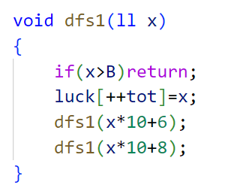
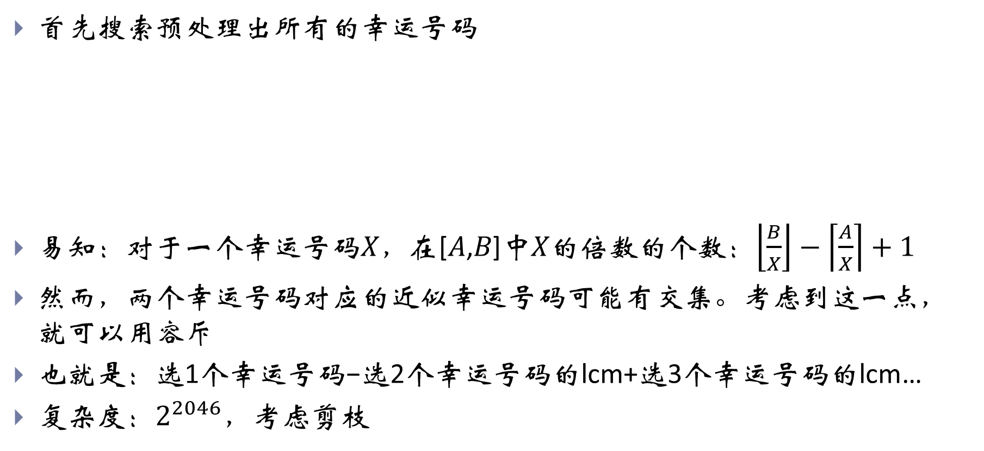
洛谷2567 [SCOI2010] 幸运数字
首先搜索预处理出所有的幸运号码
易知：对于一个幸运号码𝑋，在[𝐴,𝐵]中𝑋的倍数的个数：$\left\lfloor \frac{B}{X}\right\rfloor −\left\lceil \frac{A}{X}\right\rceil +1$
然而，两个幸运号码对应的近似幸运号码可能有交集。考虑到这一点，就可以用容斥
也就是：选1个幸运号码−选2个幸运号码的lcm+选3个幸运号码的lcm…
复杂度：$2^{2046}$，考虑剪枝

Slide 25
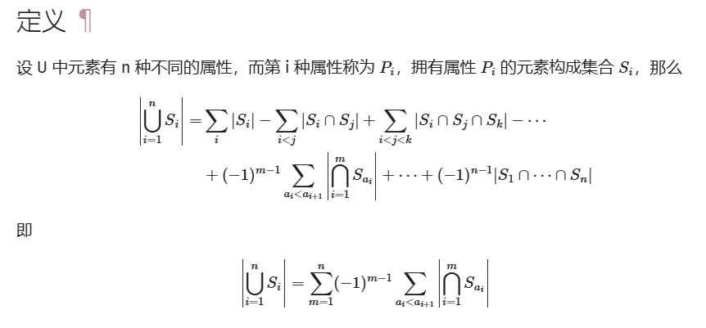
洛谷2567 [SCOI2010] 幸运数字

Slide 26
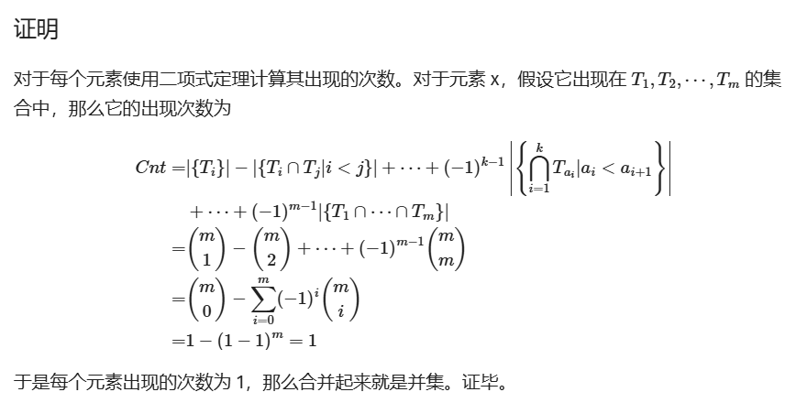
洛谷2567 [SCOI2010] 幸运数字

Slide 27
洛谷2567 [SCOI2010] 幸运数字
如何进行剪枝？
1、发现对于两个幸运号码𝑎,𝑏，如果𝑎∣𝑏，那么对于所有的𝑏∣𝑥就一定有𝑎∣𝑥，因此这样的𝑏是不必要的。去掉所有这样的𝑏后，还剩下943个幸运号码。
2、当前的lcm一旦大于𝐵就不再继续搜索。这样复杂度就能大大降低。
3、将预处理出的幸运号码从大到小排序，使lcm能更快地超越上界𝐵。
4、对于所有>𝑟/3的合法数字，显然不能够和任何一个数合并了，

Slide 28
洛谷2668 [NOIP2015 提高组] 斗地主
P2668 [NOIP2015 提高组] 斗地主 - 洛谷 | 计算机科学教育新生态 (luogu.com.cn)

Slide 29
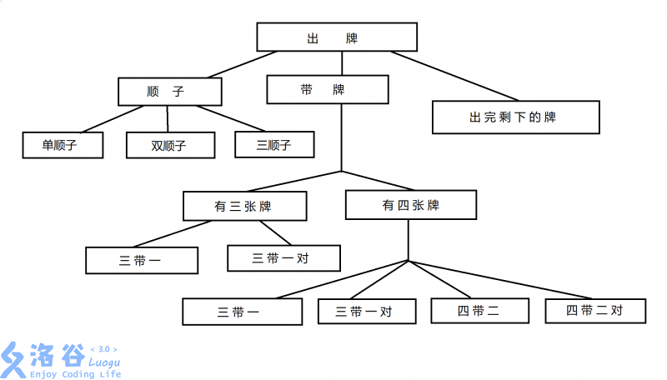
洛谷2668 [NOIP2015 提高组] 斗地主
贪心+暴力模拟
确定好出牌顺序，然后一点一点模拟

Slide 30
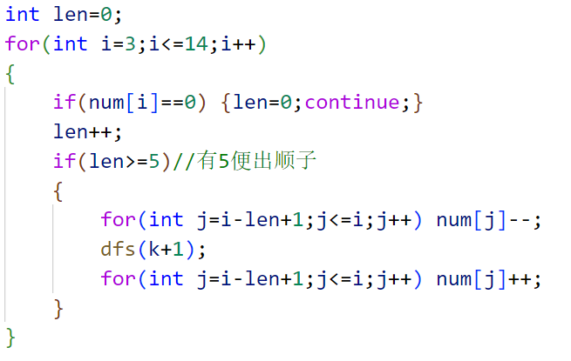
洛谷2668 [NOIP2015 提高组] 斗地主
（1）顺子（双顺子，三顺子类似）

Slide 31
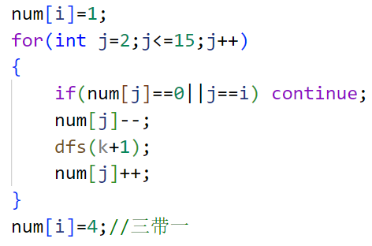
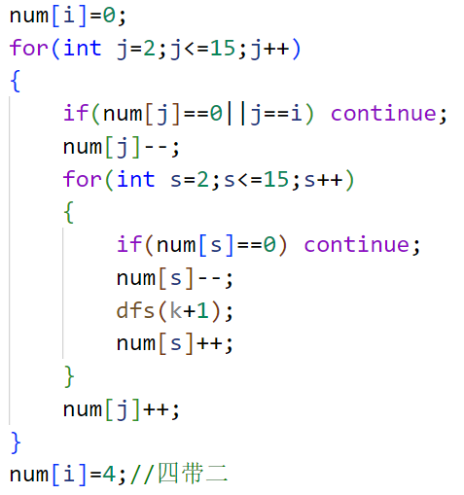
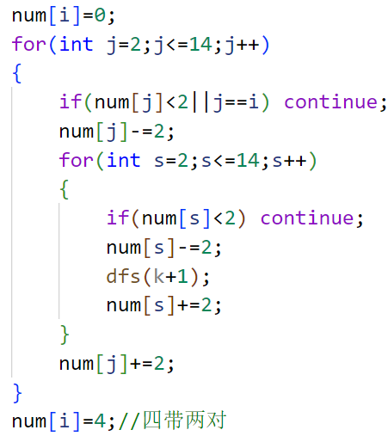
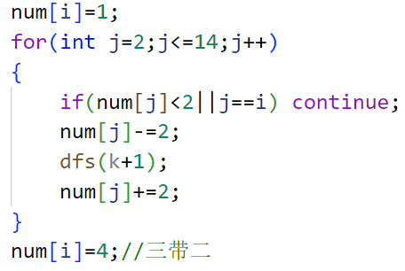

洛谷2668 [NOIP2015 提高组] 斗地主
（2）四张相同牌（三张类似）
每次搜索确定边界：

